Slide 1



Projet de RVI
Bilan ACP des entreprises française en 2013
Sullivan Honnet-Jules Vittone

Slide 2

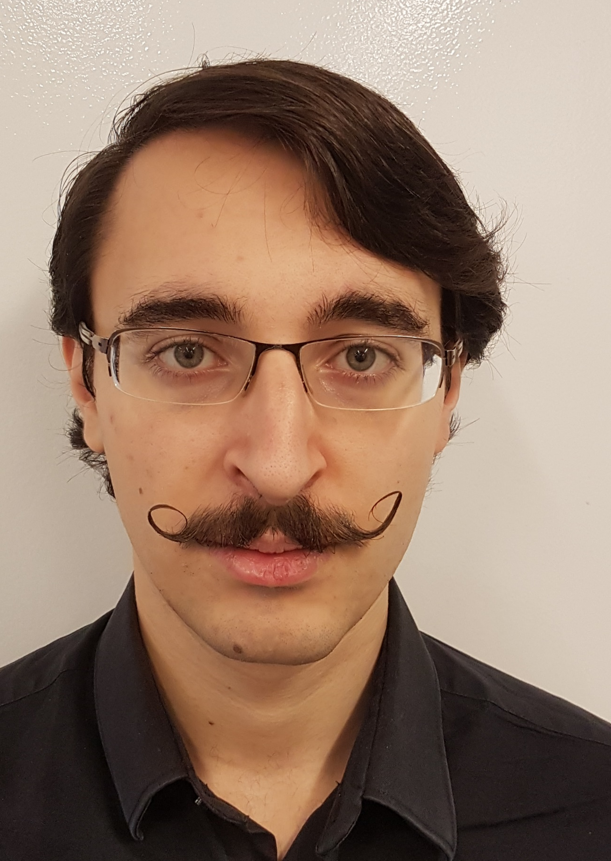
Equipe
Jules Vittone-Burnel
Sullivan Honnet

Slide 3

Le sujet
Représentation des données
Analyse ACP des bilans comptables

Slide 4
Le matériel
Casque de VR HTC Vive
Clavier-souris

Slide 5
Les technologies
Traitement des données en python
Unity C#
Technologie Steam VR

Slide 6
Les scripts python
Scripts générant les données
Données stockées sous format txt
Chargement des données par Unity
Aucun calcul à l’exécution

Slide 7
Présentation des données
Affichage des différents secteurs
Affichage des cercles de corrélation

Slide 8
Création de l’environnement
Placement des spheres sur les graphes
Création des différnets matériaux
Une pièce dans lequel la scène se passe
Création des prefab pour tous les objets

Slide 9
Les interactions
Zoom-dézoom
Choix des secteurs à étudier

Slide 10
Les interactions abandonnées
Changement de fenêtres
Sélection de filtres

Slide 11
Merci pour votre attention Posez vos questions

